Slide 1
CHỦ ĐỀ 4a
Sử dụng bảng tính điện tử nâng cao
Bài 9a. SỬ DỤNG CÔNG CỤ XÁC THỰC DỮ LIỆU

Slide 2


Dự án Triển lãm tin học
“Trải qua quá trình học tập môn Tin học, chúng ta đã có những hiểu biết gì và tạo được những sản phẩm nào?”
Chúng mình nên trao đổi và hợp tác với nhau để có thể làm việc nhóm tốt hơn
Ta có thể sử dụng công cụ hỗ trợ thực hiện hoạt động cộng tác, trong đó có sơ đồ tư duy và bài trình chiếu
Chúng ta sẽ lựa chọn sản phẩm là bài trình bày về nội dung Lược sử công cụ tính toán để tham gia triển lãm
An Minh Khoa

Slide 3

Trong chủ đề này, em sẽ tiếp tục tìm hiểu và sử dụng các công cụ nâng cao của phần mềm bảng tính để giải quyết bài toán thực tế (bài toán quản lí tài chính gia đình) bằng cách hoàn thành một dự án nhỏ (dự án Quản lí tài chính gia đình).
Dự án gồm các nội dung sau đây:
Sử dụng một số công cụ cơ bản và nâng cao của phần mềm bảng tính để giải quyết bài toán.
Xây dựng cấu trúc của bảng tính cho bài toán quản lí tài chính gia đình.

Slide 4

Em hãy khám phá kiến thức để thực hiện dự án nhé

Slide 5

CÔNG CỤ XÁC THỰC DỮ LIỆU

Slide 6
Hoạt động 1
Xây dựng cấu trúc bảng tính
Dựa trên hiểu biết về những khoản chi tiêu của gia đình, em hãy cho biết:
1. Chi tiêu gia đình gồm những khoản mục gì?
2. Nêu cấu trúc một bảng tính điện tử quản lí tài chính mà em thấy phù hợp với gia đình em.

Slide 7

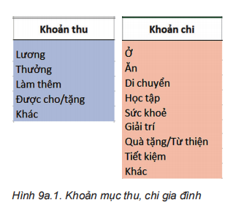
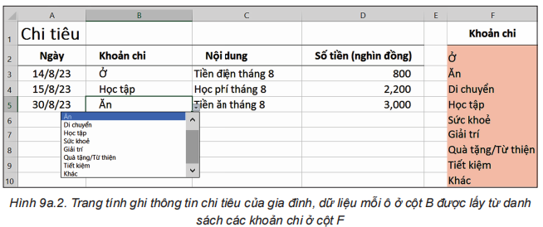
Sử dụng bảng tính để quản lí tài chính gia đình
Ví dụ: lên kế hoạch chi tiết cho từng khoản chi tiêu, theo dõi ngân sách định kì, quản lí các khoản tiết kiệm và đầu tư,…
b) Công cụ xác thực dữ liệu
Khi dùng bảng tính để quản lí tài chính gia đình, em có thể lưu trữ dữ liệu Thu và Chi trên cùng một trang tính hoặc ở hai trang tính khác nhau.

Slide 8
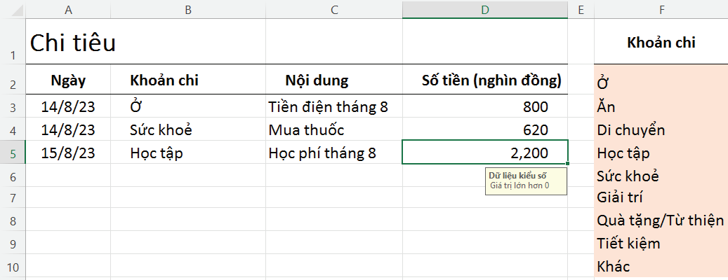
Để hạn chế loại dữ liệu hoặc giá trị của dữ liệu khi nhập vào ô tính, em sử dụng công cụ
xác thực dữ liệu (Data Validation). Hình 9a.3 minh hoạ một ví dụ khác cần sử dụng công
cụ này khi cập nhật dữ liệu.
Hình 9a.3. Dữ liệu khi nhập vào ô tính của cột Số tiền (nghìn đồng) phải là dữ liệu kiểu số và có giá trị lớn hơn 0

Slide 9
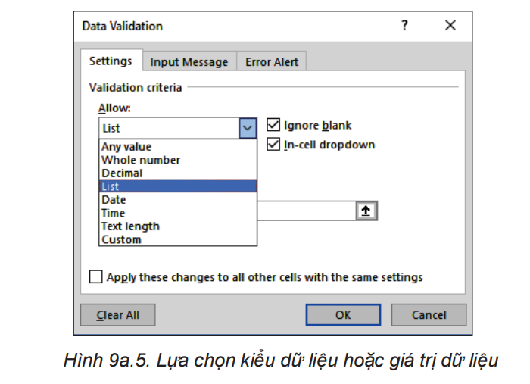
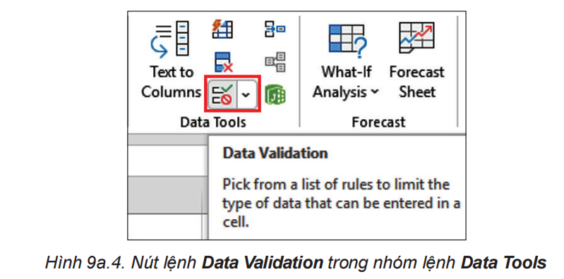
Để sử dụng công cụ xác thực dữ liệu, trong nhóm lệnh Data Tools của dải lệnh Data,
chọn Data Validation (Hình 9a.4). Hộp thoại Data Validation xuất hiện. Tại ô Allow
trong thẻ Settings, em lựa chọn kiểu dữ liệu hoặc giá trị dữ liệu cho phù hợp với yêu
cầu của từng bài toán cụ thể (Hình 9a.5).

Slide 10
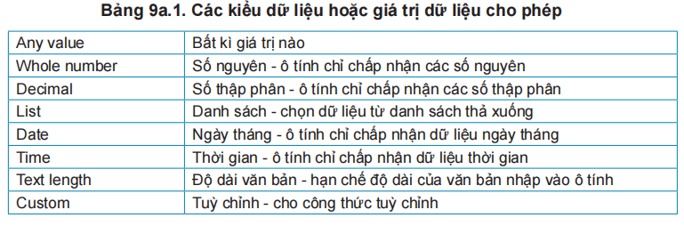
Ý nghĩa của mỗi kiểu dữ liệu hoặc giá trị dữ liệu ở Hình 9a.5 được giải thích trong Bảng 9a.1.

Slide 11

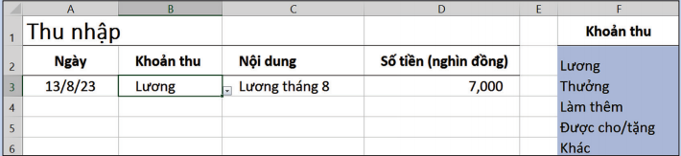
Trang tính Thu nhập trong Hình 9a.6 lưu dữ liệu về các khoản thu của gia đình. Em hãy quan sát Hình 9a.6 và cho biết dữ liệu ở cột B cần được thiết lập để thoả mãn điều kiện xác thực nào.
Hình 9a.6. Trang tính lưu các khoản thu của gia đình

Slide 12
2. THỰC HÀNH: SỬ DỤNG CÔNG CỤ XÁC THỰC DỮ LIỆU ĐỂ TẠO BẢNG TÍNH QUẢN LÍ TÀI CHÍNH GIA ĐÌNH

Slide 13
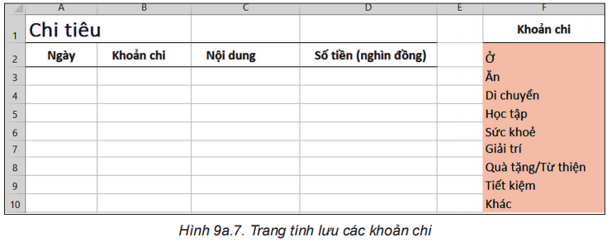
Nhiệm vụ 1: Tạo bảng tính có trang tính Chi tiêu theo mẫu trong Hình 9a.2. Sử dụng công
cụ xác thực dữ liệu cho các khoản chi của gia đình.
Hướng dẫn
a) Tạo trang tính lưu các khoản chi
– Khởi động phần mềm bảng tính. Đặt tên cho trang tính hiện hành là Chi tiêu.
– Tạo bảng và nhập dữ liệu khoản chi (cột F) như minh hoạ ở Hình 9a.7.

Slide 14
b) Sử dụng công cụ xác thực dữ liệu thuộc danh sách cho trước
Để dữ liệu ở mỗi ô của cột B là một mục trong danh sách cho trước ở cột F, em thực hiện
như sau:
– Chọn các ô của cột B để nhập dữ liệu thoả mãn điều kiện xác thực, ví dụ các ô từ B3
đến B10.
– Trong nhóm lệnh Data Tools của dải lệnh Data, chọn Data Validation (Hình 9a.4), hộp
thoại Data Validation xuất hiện.
– Trong thẻ Settings, nhập yêu cầu xác thực dữ liệu cho từng tiêu chí, cụ thể là:
+ Allow: Dữ liệu nhập vào cột Khoản chi cần thuộc danh sách cho trước, vì vậy em
chọn giá trị là List để chọn dữ liệu từ danh sách thả xuống.
+ Source: Là vùng dữ liệu chứa danh sách. Chọn vùng dữ liệu chứa danh sách các
khoản chi là F2:F10, khi đó địa chỉ của vùng được đưa vào ô Source (Hình 9a.8).
Chọn OK để hoàn thành công việc.

Slide 15
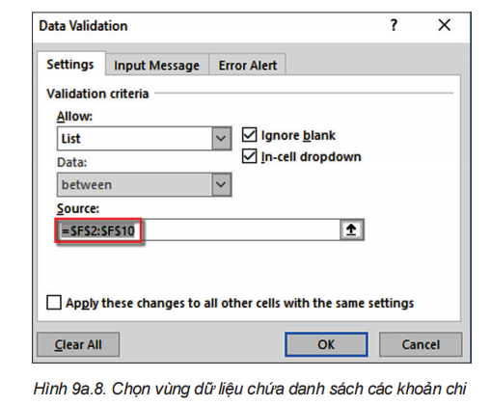
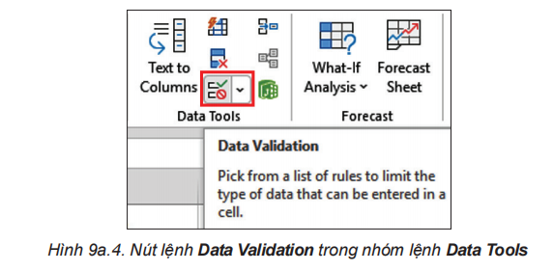

Slide 16
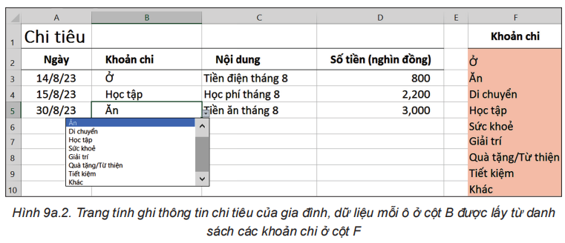
– Nhập dữ liệu cho trang tính, trong đó dữ liệu cột B được lấy từ danh sách thả xuống
(Hình 9a.2).
– Lưu tệp bảng tính với tên TaiChinhGiaDinh.xlsx.

Slide 17
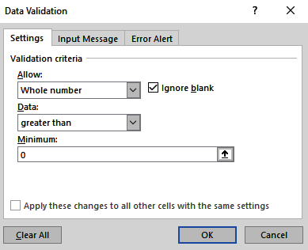
Nhiệm vụ 2: Em hãy sử dụng công cụ xác thực dữ liệu để xác thực cho dữ liệu cột Số tiền (nghìn đồng) (cột D) chỉ chấp nhận kiểu số lớn hơn 0 và yêu cầu này hiển thị trên màn hình khi nhập dữ liệu như minh hoạ ở Hình 9a.3.
Hướng dẫn
– Chọn trang tính Chi tiêu.
– Chọn vùng sẽ nhập liệu của cột Số tiền (nghìn đồng), ví dụ vùng D3:D10.
– Chọn Data/Data Tools/Data Validation,
hộp thoại Data Validation xuất hiện.
– Trong thẻ Settings, nhập yêu cầu xác thực dữ liệu như minh hoạ trong Hình 9a.9.
Hình 9a.9. Nhập các yêu cầu xác thực dữ liệu của cột Số tiền

Slide 18
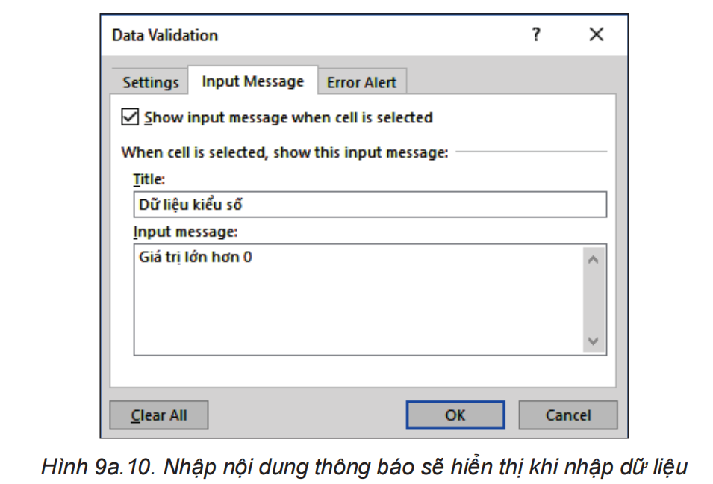
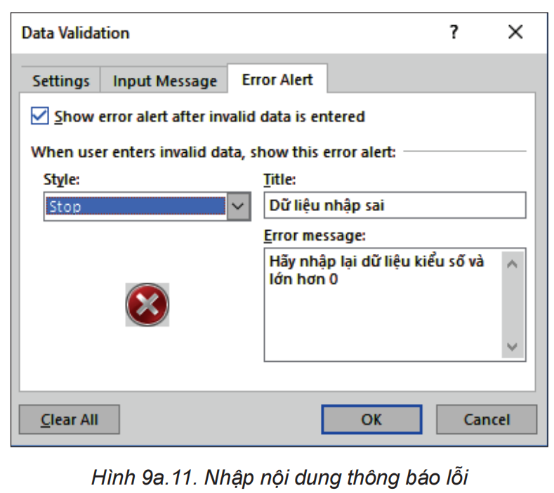
– Trong thẻ Input Message, nhập nội dung thông báo như Hình 9a.10
– Trong thẻ Error Alert, nhập nội dung thông báo lỗi khi nhập dữ liệu như Hình 9a.11.

Slide 19
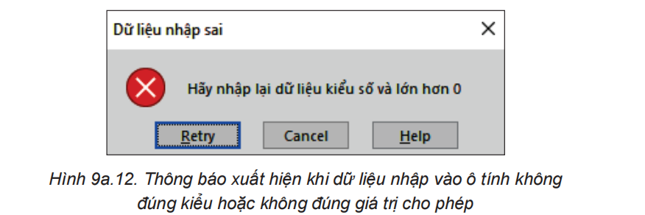
– Nhập thêm dữ liệu vào bảng. Nếu em nhập dữ liệu không đúng với yêu cầu xác thực của ô thì màn hình sẽ xuất hiện thông báo như Hình 9a.12.
– Sau đó Lưu tệp.

Slide 20


LUYỆN TẬP
1. Mở tệp bảng tính TaiChinhGiaDinh.xlsx và thực hiện các yêu cầu sau:
a) Tạo thêm một trang tính mới, đặt tên là Thu nhập.
b) Nhập dữ liệu khoản thu (cột F), nhập nội dung các khoản thu của gia đình như minh hoạ ở Hình 9a.6, trong đó sử dụng công cụ xác thực dữ liệu để khoản thu ở cột B được lấy từ danh sách ở cột F.
Hình 9a.6. Trang tính lưu các khoản thu của gia đình

Slide 21
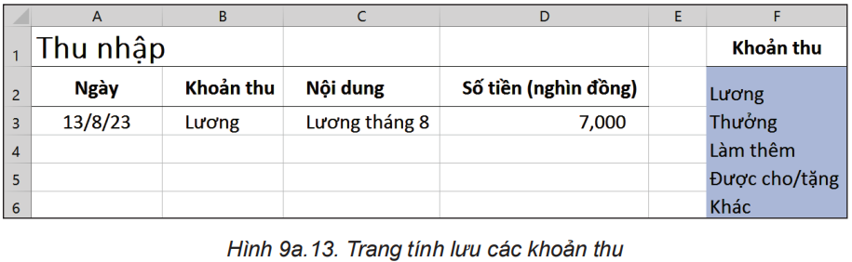
LUYỆN TẬP
2. Mở trang tính Thu nhập trong tệp bảng tính TaiChinhGiaDinh.xlsx (Hình 9a.13). Sử dụng công cụ xác thực dữ liệu để hạn chế kiểu dữ liệu và giá trị dữ liệu cho cột Số tiền (nghìn đồng) tương tự như yêu cầu của trang tính Chi tiêu. Hãy nhập thêm ít nhất ba hàng dữ liệu vào bảng

Slide 22

VẬN DỤNG
Em hãy tạo bảng tính để quản lí tài chính cho dự án Triển lãm tin học. Nhập dữ liệu các khoản thu, chi của dự án. Trong đó, các khoản thu (ví dụ như: kinh phí tài trợ, quỹ lớp,…) được lưu ở một trang tính (Hình 9a.14), các khoản chi cho triển lãm (ví dụ như: mua văn phòng phẩm, in tài liệu,...) được lưu ở một trang tính khác (Hình 9a.15). Hãy sử dụng công cụ xác thực dữ liệu để việc nhập dữ liệu các khoản thu, chi được chính xác. Lưu tệp bảng tính với tên KinhPhiTrienLam.xlsx.

Slide 23
